Slide 1
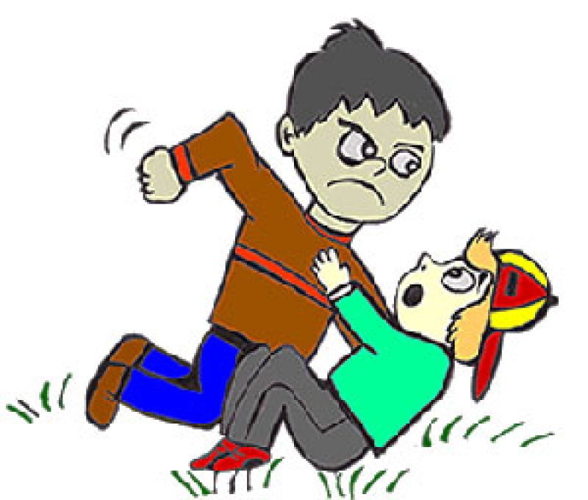
Последствия драки
на перемене
В школе.

Slide 2
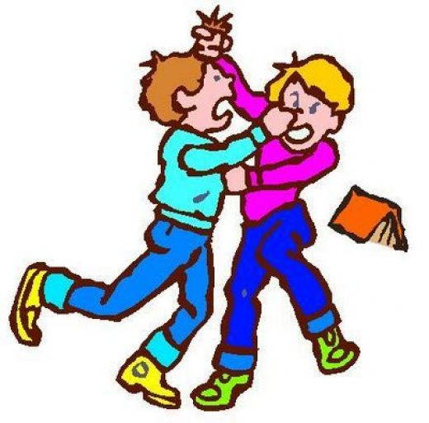
Драка – это взаимные
Побои, вызванные
ссорой, скандалом.

Slide 3
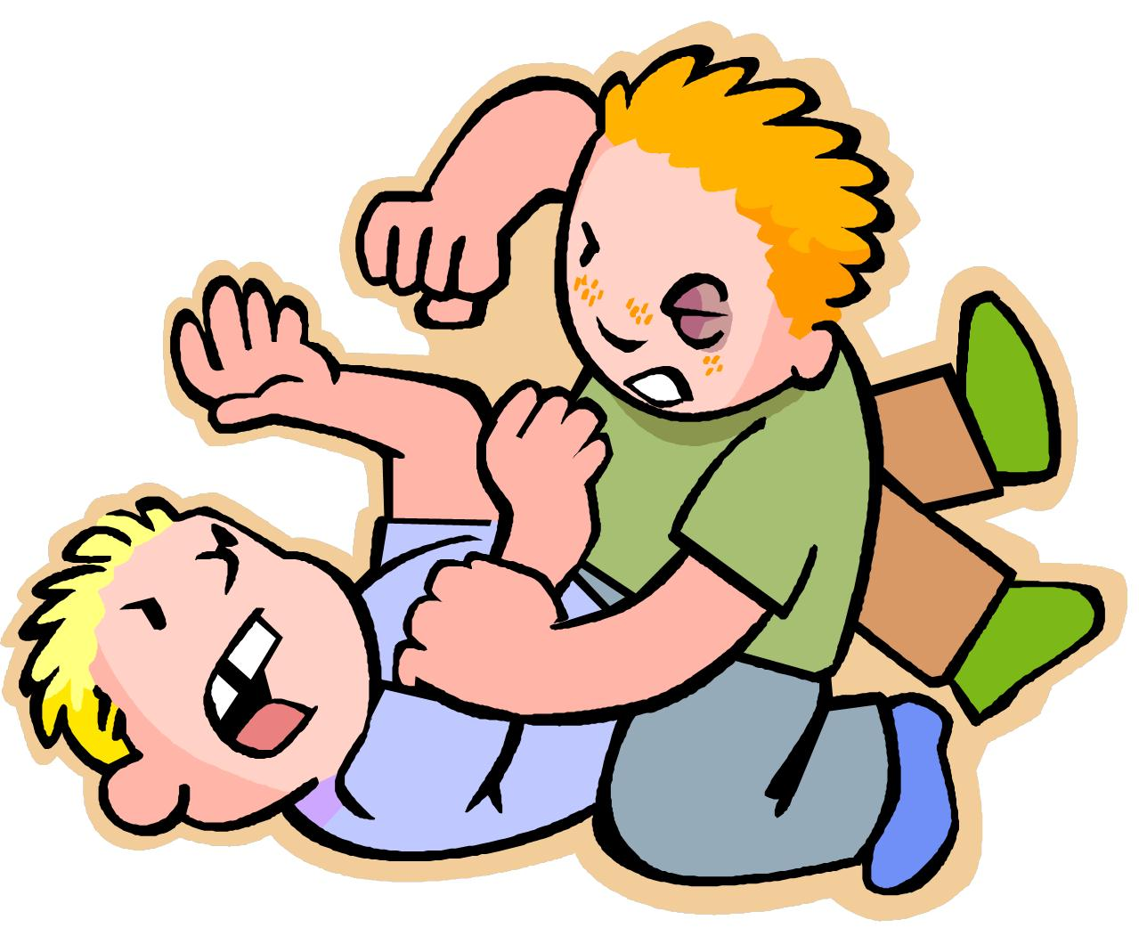
Удар – короткое и сильное
Движение, направленное на
Кого-нибудь, резкий толчок.

Slide 4
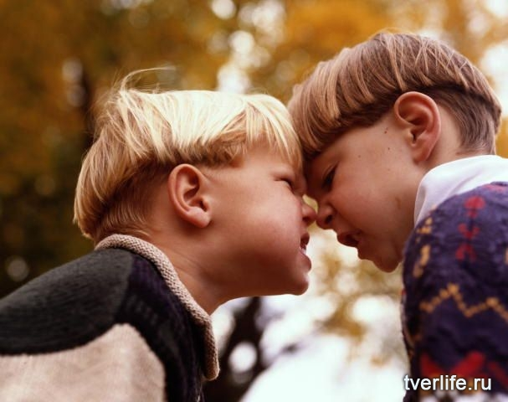
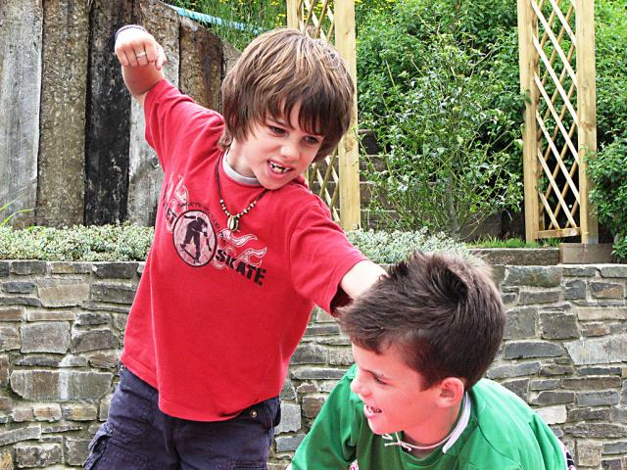
Побои- многократное нанесение
Ударов, которые могут оставлять
Телесные повреждения (ссадины,
Небольшие Раны, синяки).

Slide 5
Последствия- результат
Какого-то действия.
Последствия драки-
Результат драки.

Slide 6
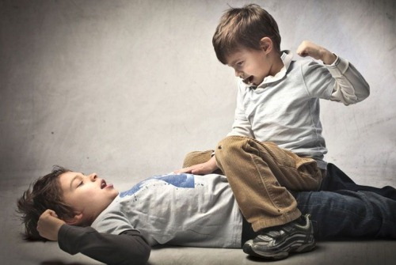
1) Причины драки:
Взял чужую вещь.
Толкнула.
Обозвала.
Ударил.
Отомстил.
Специально вредничала.

Slide 7
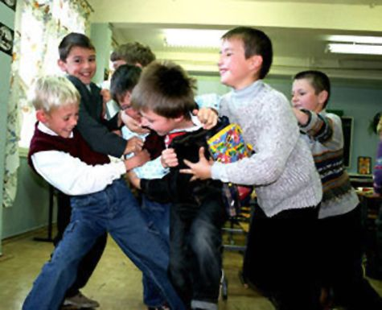
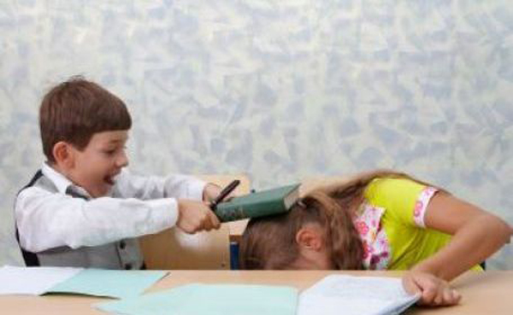
2) Драка может случиться
На перемене, в столовой,
После школы, во время Игры,
на уроке.

Slide 8
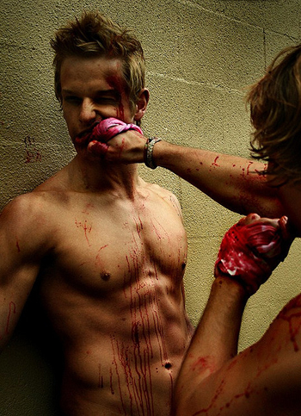
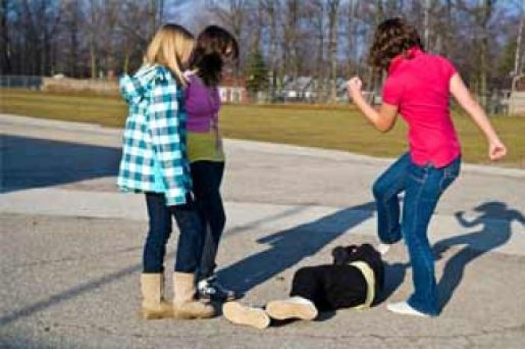
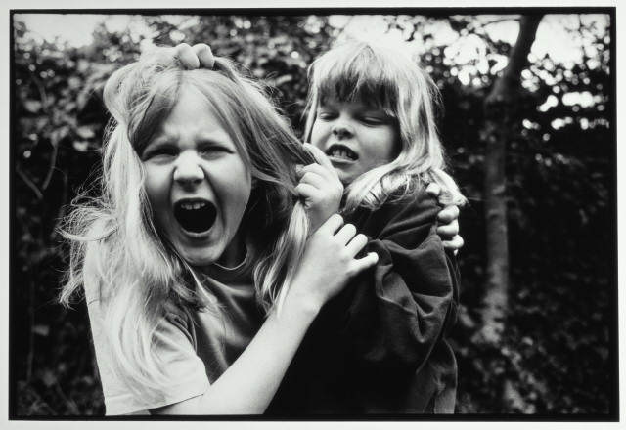
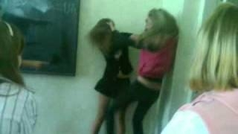
3) Участниками драки
могут быть и мальчики и девочки.

Slide 9
4) Последствия драки:
легкие
тяжелые
Синяки
ссадины
царапины
шишки
ушибы
Переломы
Вывихи
Растяжения
Сотрясения мозга
Повреждения органов

Slide 10
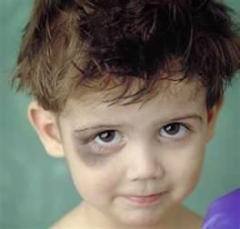
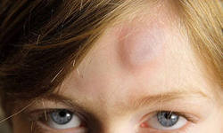
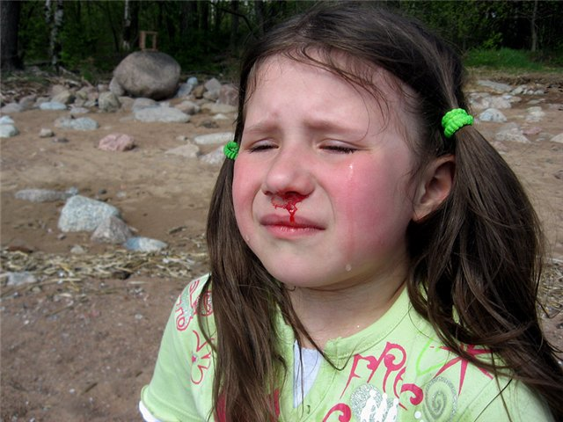
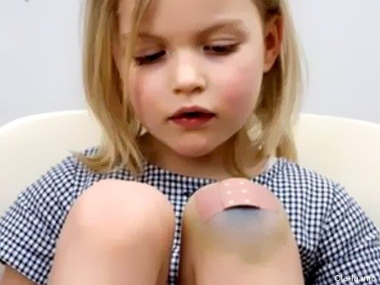
шишки
синяки
Разбитый нос

Slide 11
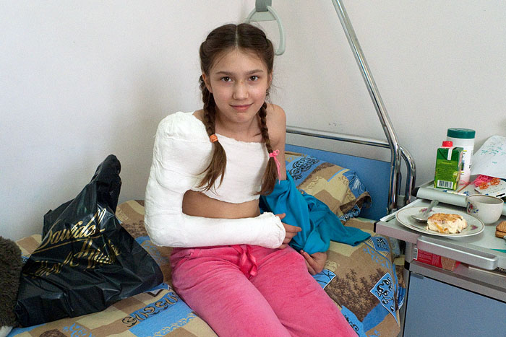
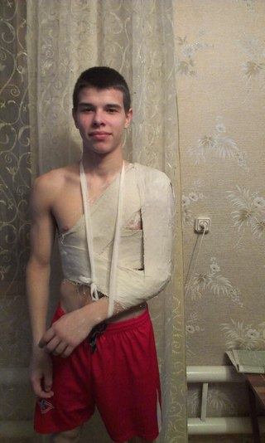
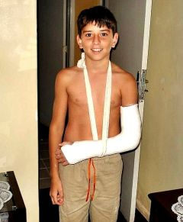
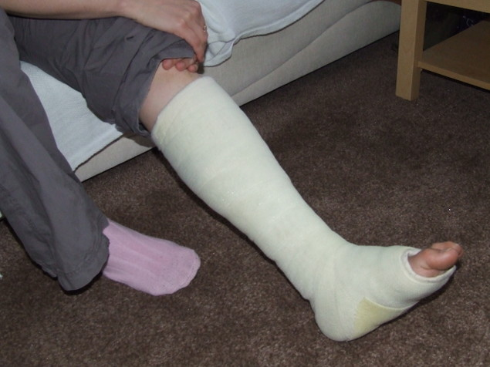
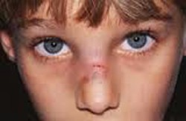
Перелом руки
Перелом ключицы,
Кисти руки
Перелом ноги
Перелом носа

Slide 12
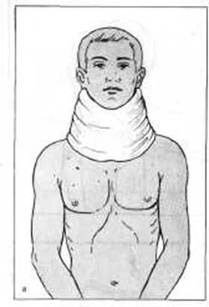
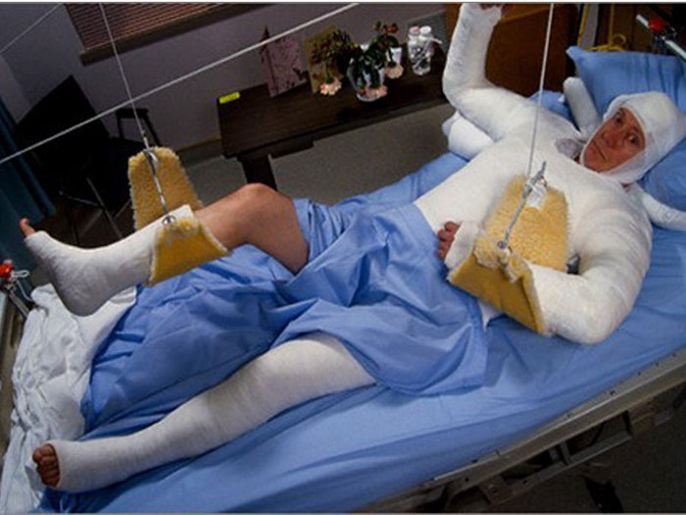
Перелом ног, рук,
Ребер, сотрясение мозга.
Перелом шеи

Slide 13
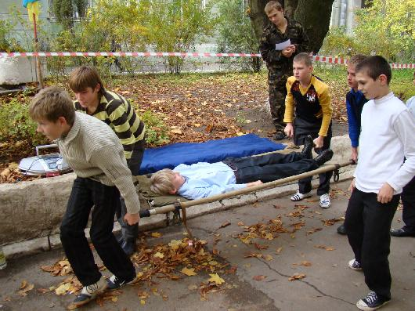
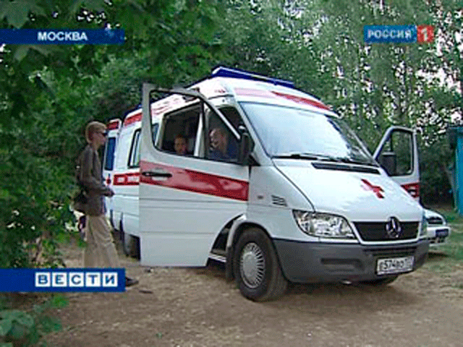
Есть последствия
Драки, после
Которых Человек
встать не может.
Наказание
за такие драки
Следует другое.

Slide 14
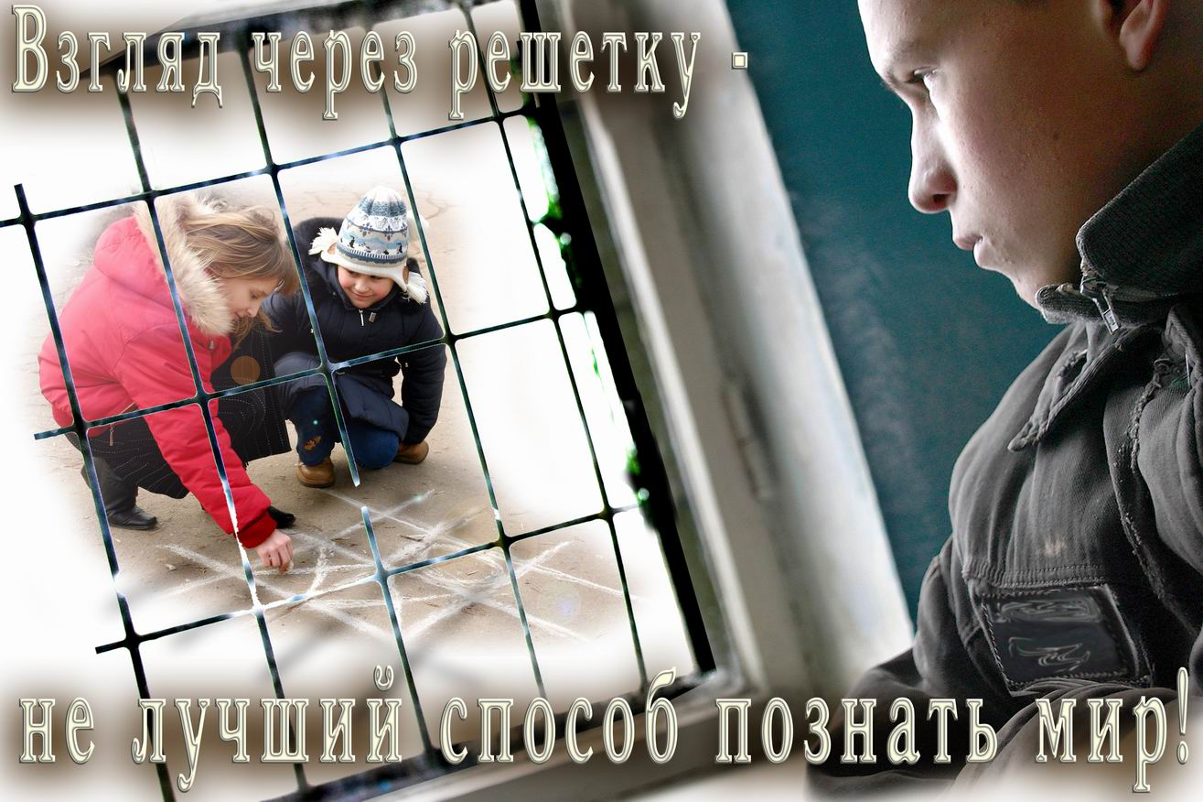

Slide 15
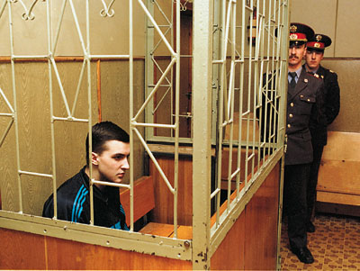
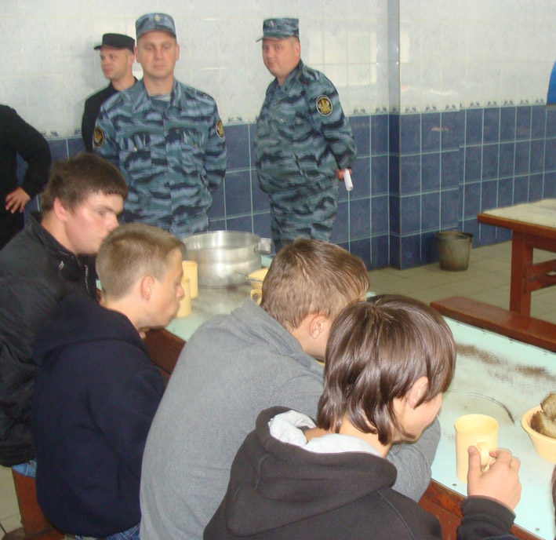
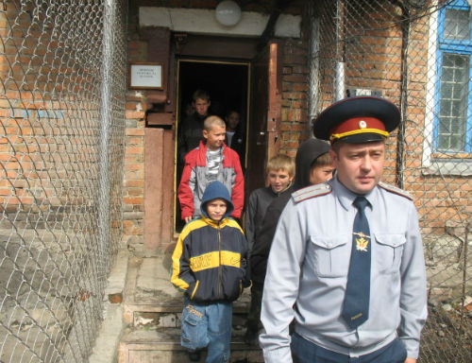
Дети с 14 лет
Несут уголовную
Ответственность.

Slide 16
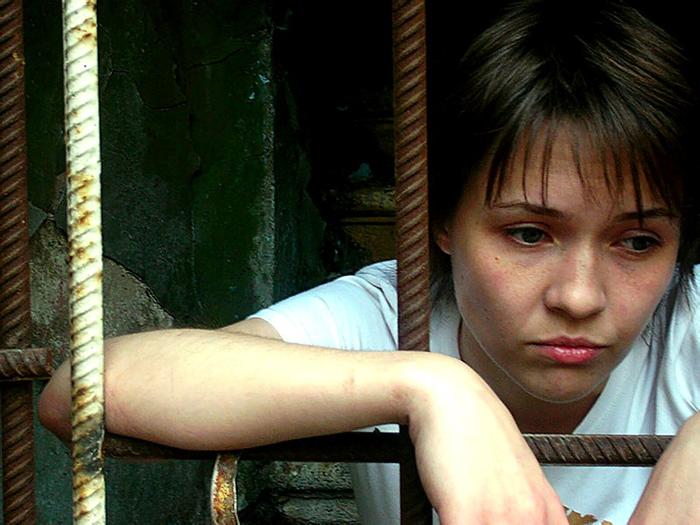
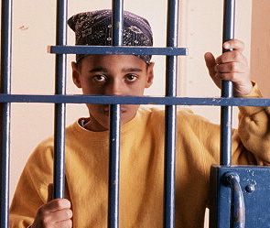
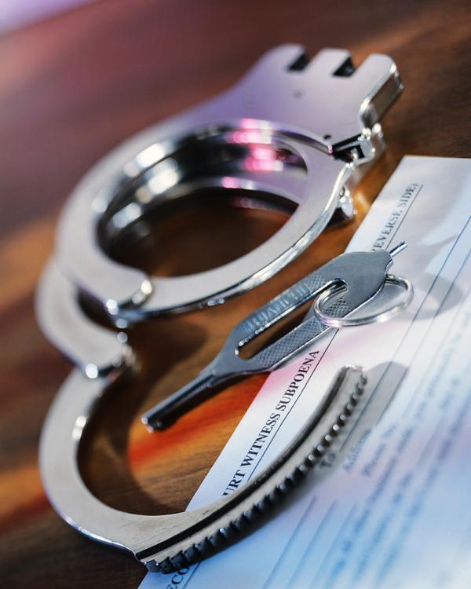
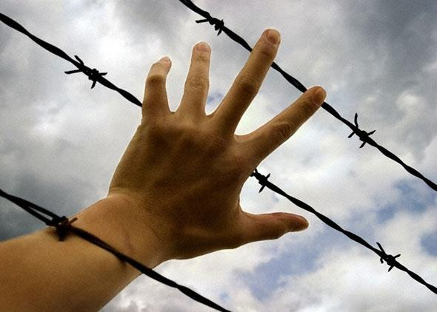

Slide 17
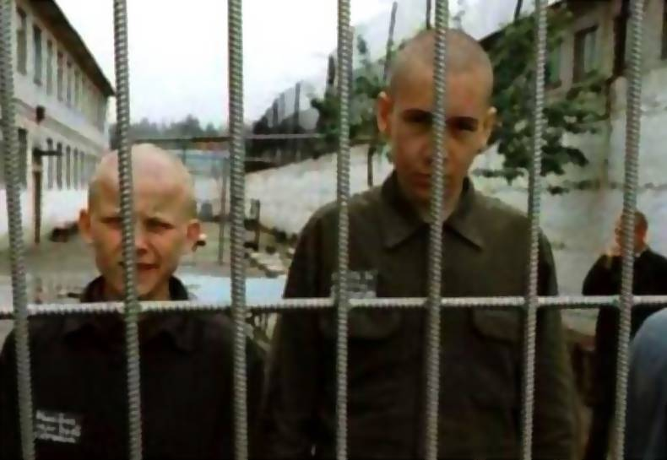
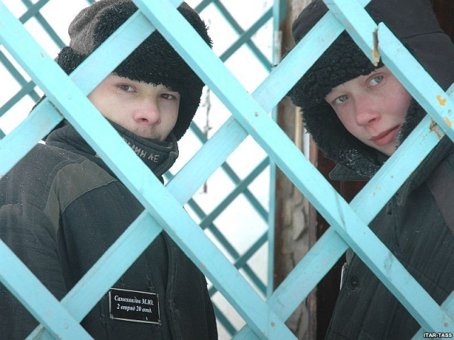
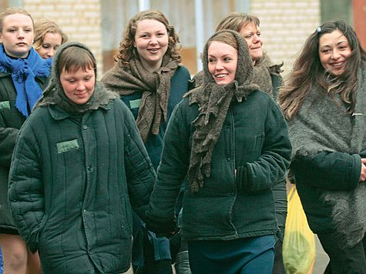
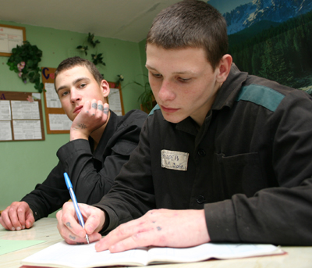

Slide 18
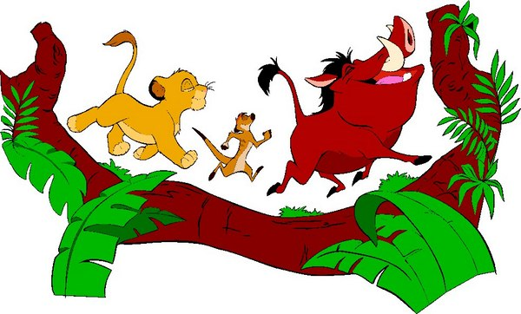
Каждый поступок человека
Имеет результат.
Результат поступков должен
Быть положительным.
Следите за своими поступками.

